Slide 1
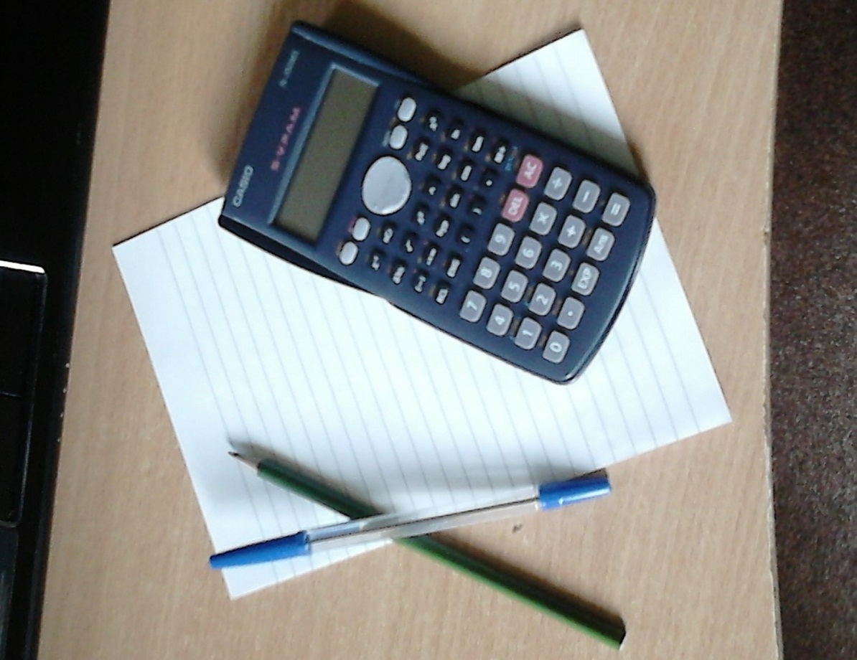
Všeuměl CNC - Účetnictví
Základní škola a mateřská škola Blížejov
Zpracovala: Zuzana Tomanová
Třída: IX.
Datum: 26. 5. 2015

Slide 2
Prohlášení:
Prohlašuji, že jsem závěrečnou práci zpracovala samostatně za použití literatury a ostatních zdrojů v ní uvedených.
Anotace:
Jmenuji se Zuzana Tomanová a je mi 15 let. Bydlím ve vesnici Osvračín. Mými zájmy jsou fanfiction na téma Larry Stylinson a američtí youtubeři. Toto téma jsem si vybrala kvůli školnímu projektu minipodniky, ve kterém mám na starost právě účetnictví. Tento obor jsem také zvolila, protože bych chtěla jít studovat na obchodní akademii.
My name is Zuzana Tomanová and I am 15 years old. I live in village name Osvračín. My hobbies are fanfiction on topic Larry Stylinson and american Youtubers. I chose this topic, because I have the task of accounting for our school´s project. I am going to visit the Business academy and I would like use my skills for future.
Motto:
„Vysoká životní úroveň spočívá v tom, že vydáváme peníze, které ještě nemáme, za věci, které nepotřebujeme, abychom imponovali lidem, které nesnášíme.“ – neznámý autor

Slide 3
Obsah:
Charakteristika mini podniku
Firma s.r.o.
Moje práce
Pracovní pomůcky
Rozhovor
Uplatnění
Poučení
Literatura a ostatní zdroje
Poděkování
Závěr

Slide 4
Charakteristika minipodniku
Fiktivní firma je založena většinou pro žáky základních a středních škol
Má poučit žáky o chodu firmy
Pomáhá také s objasněním učiva nebo výběrem budoucího zaměstnání
Představuje nám chod firmy zevnitř

Slide 5
Firma s ručením omezeným
Označuje se zkratkou s.r.o.
V ČR nejrozšířenější forma
Počáteční kapitál 1Kč
Vzniká zapsáním do obchodního rejstříku
V případě krachu firmy ručí vlastníci svými finančními prostředky

Slide 6

Všeuměl Cnc s. r. o.
S ručením omezeným
Celkem 16 zaměstnanců
Jednatelé K. Soukup a V. Weiner
Práce s CNC stroji
Základní kapitál 450 000 Kč

Slide 7
Moje práce
Navržení plánu toku peněz
Zdokumentování transakcí peněz firmy do knihy příjmů a výdajů
Administrace faktur s nákupy nebo odběry
Rozvržení mezd pro zaměstnance

Slide 8


Pracovní pomůcky
Programy: MS Excel
MS Word
Pomůcky: počítač
internet
údaje o nákupu či prodeji

Slide 9
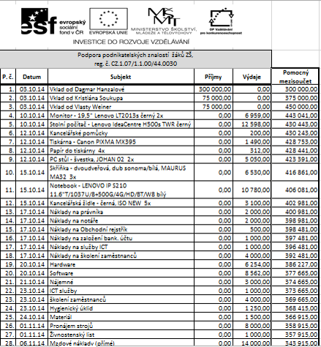
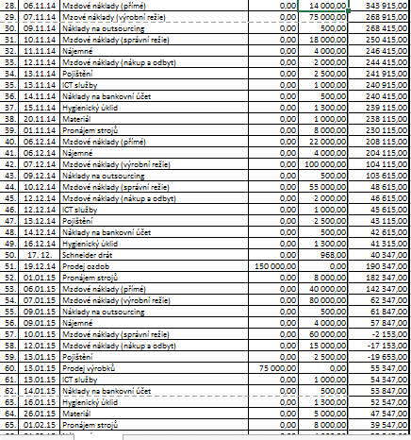
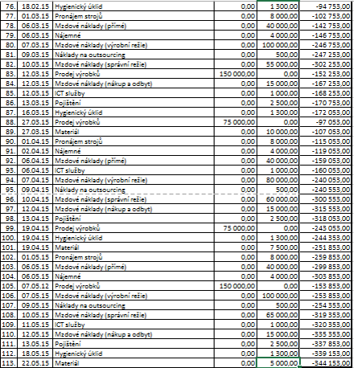
Moje práce

Slide 10
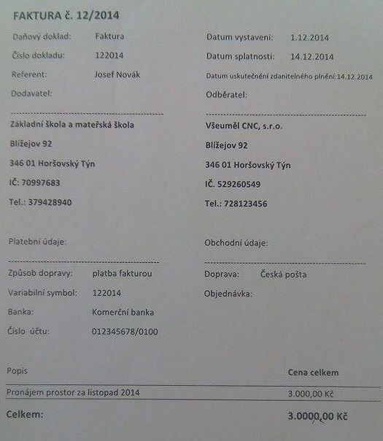
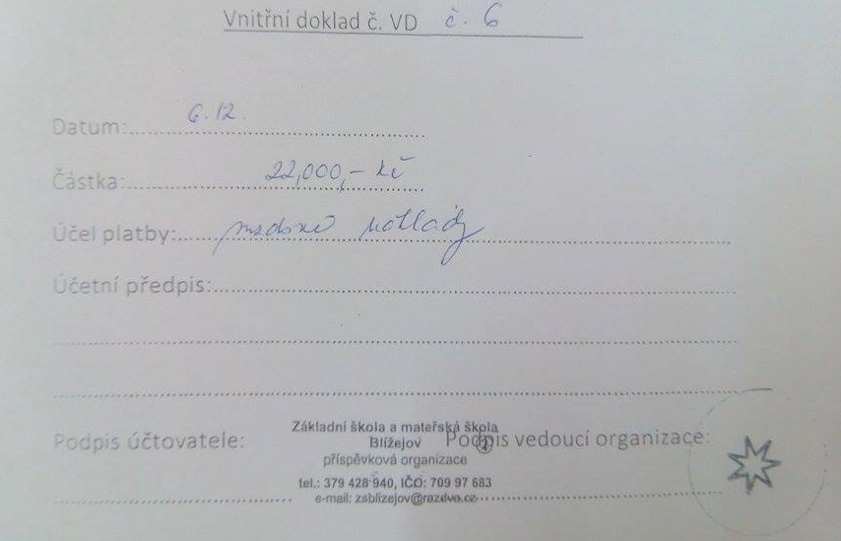
Moje práce

Slide 11
Rozhovor s paní Drahomírou kastnerovou (účetní ZŠ a MŠ BLÍŽEJOV)
Kolik průměrně zpracujete denně faktur?
- „Denně zpracuji průměrně 10 faktur.“
Z jakých odvětví spravujete faktury?
- „Faktury spravuji z nákupu potravin, učebnic, hygienických prostředků a služeb nebo financování oprav.“
Baví vás vaše práce?
- „ Ano, baví mě, jinak bych ji nemohla dělat.“

Slide 12
uplatnění
Poznatky mohu využít při: spravování financí vlastní\cizí firmy
práci s rodinnými\osobními financemi
při budoucím studiu

Slide 13
poučení
Práce s účetními tabulkami
Hospodaření s penězi
Navrhování plánu toku
Zápis do knihy příjmů a výdajů
Administrativa faktur k nákupům a prodejům

Slide 14
Literatura a ostatní zdroje
Literatura:
Veber, Srbová a kol. 2012 – 14. 2. 2015 14:27
Učebnice Občanská výchova 9 –vydání 2006, ISBN 80-7238-528-3 – str.51-54
Ostatní:
Písemnosti od paní D. Hanzalové o Cash-flow – 16. 5. 2015 16:05
https://cs.wikipedia.org/wiki/%C3%9A%C4%8Detnictv%C3%AD – 23. 1. 2015 17:48

Slide 15
Poděkování
Chtěla bych poděkovat paní ředitelce za pomoc se závěrečnou prací a výběrem tématu, dále děkuji panu učiteli Hejtmanovi za pomoc s touto prezentací a paní učitelce Křížové za opravu gramatiky. Za pomoc děkuji i paní Kastnerové.

Slide 16
Děkuji za pozornost a doufám, že se vám moje prezentace líbila.

